Slide 1

AI Week
Giorno 1
Introduzione a Python
presentato da
Giuseppe Gullo

Slide 2

Python
Nato nel 1991 dalla mente di Guido Van Rossum,
Python è oggi diventato il linguaggio di programmazione
più conosciuto e amato al mondo.
Introduzione al Python

Slide 3
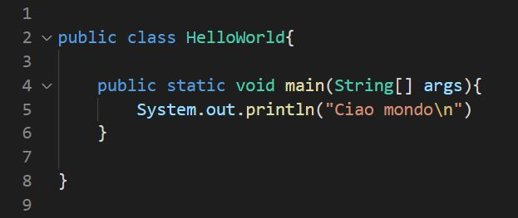
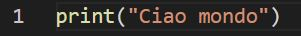
1 - Python è molto semplice
Introduzione al Python

Slide 4
2 - Python è molto flessibile
Web
Mobile
Analytics
Security
AI
Data Science
Introduzione al corso
Introduzione al Python

Slide 5



2 - Python è molto flessibile
Introduzione al corso
Introduzione al Python

Slide 6
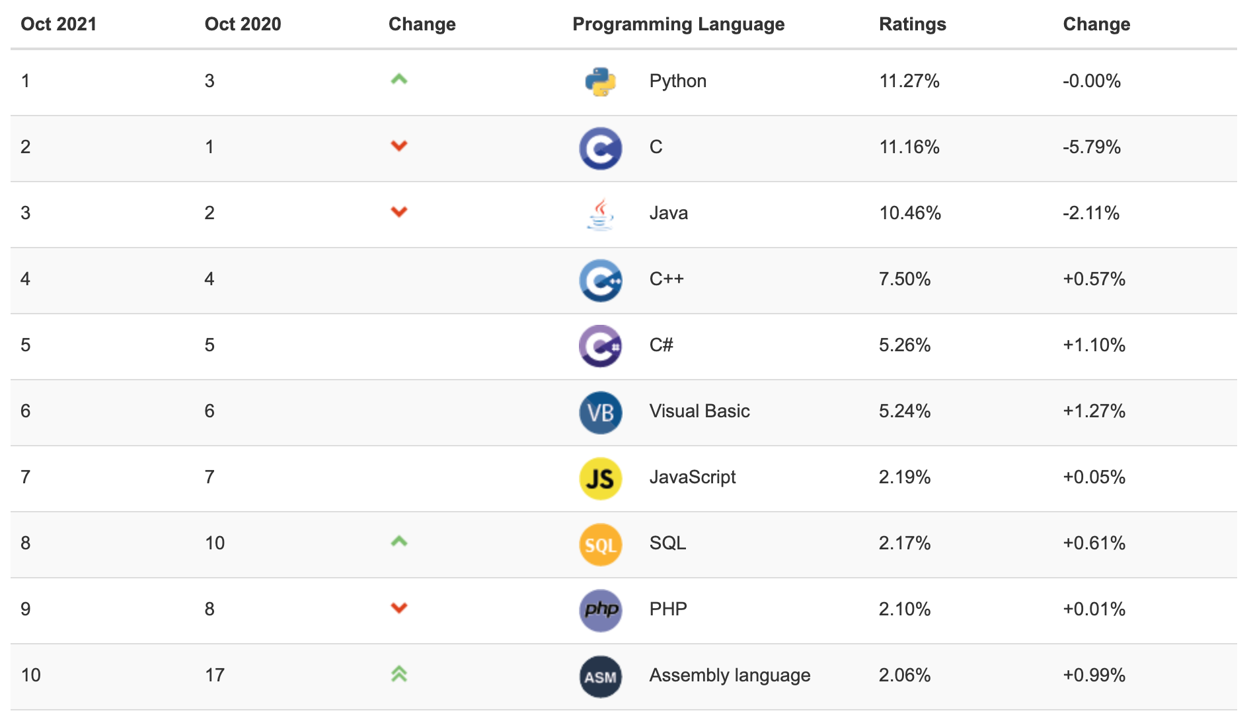
3 - Python è molto popolare
Introduzione al corso
Introduzione al Python

Slide 7
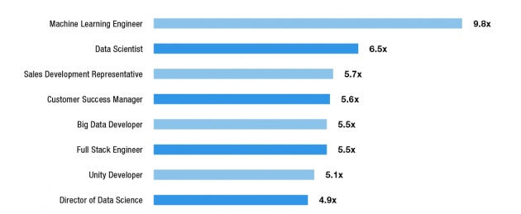
Python alimenta le professioni del futuro
Top 8 Professioni Emergenti secondo Linkedin
Tasso di crescita dal 2012 al 2017
Introduzione al corso
Introduzione al Python

Slide 8
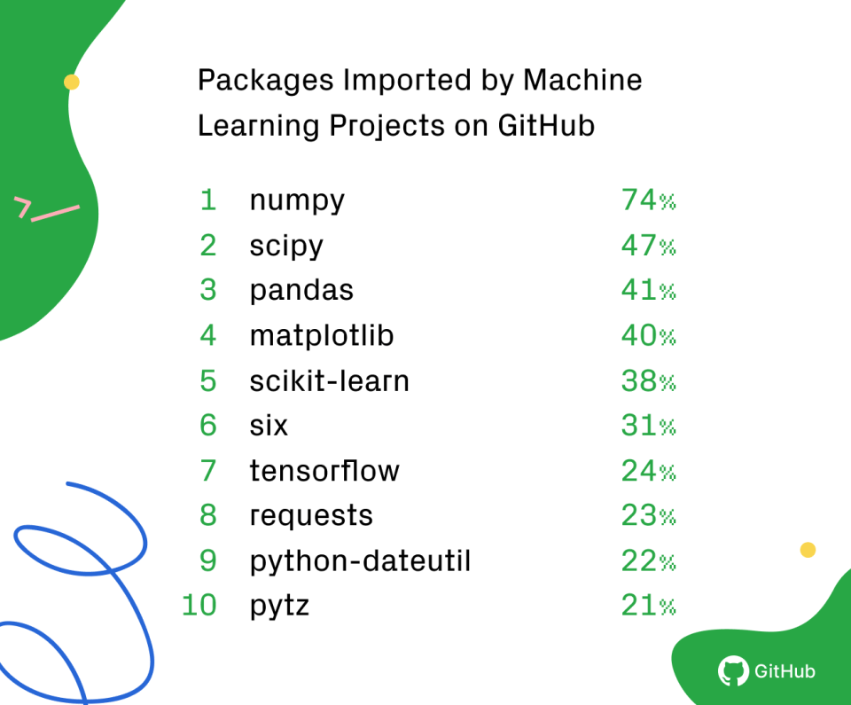
Python è il linguaggio
di Data Science, Machine Learning e AI
Introduzione al corso
Introduzione al Python

Slide 9
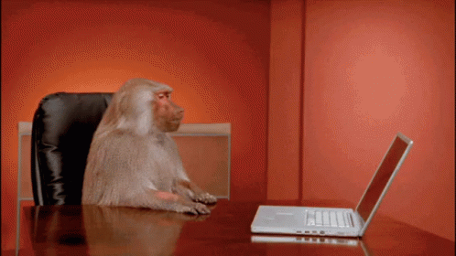
QUANDO STUDI DATA SCIENCE E AI
SENZA SAPER PROGRAMMARE
Introduzione al corso

Slide 10
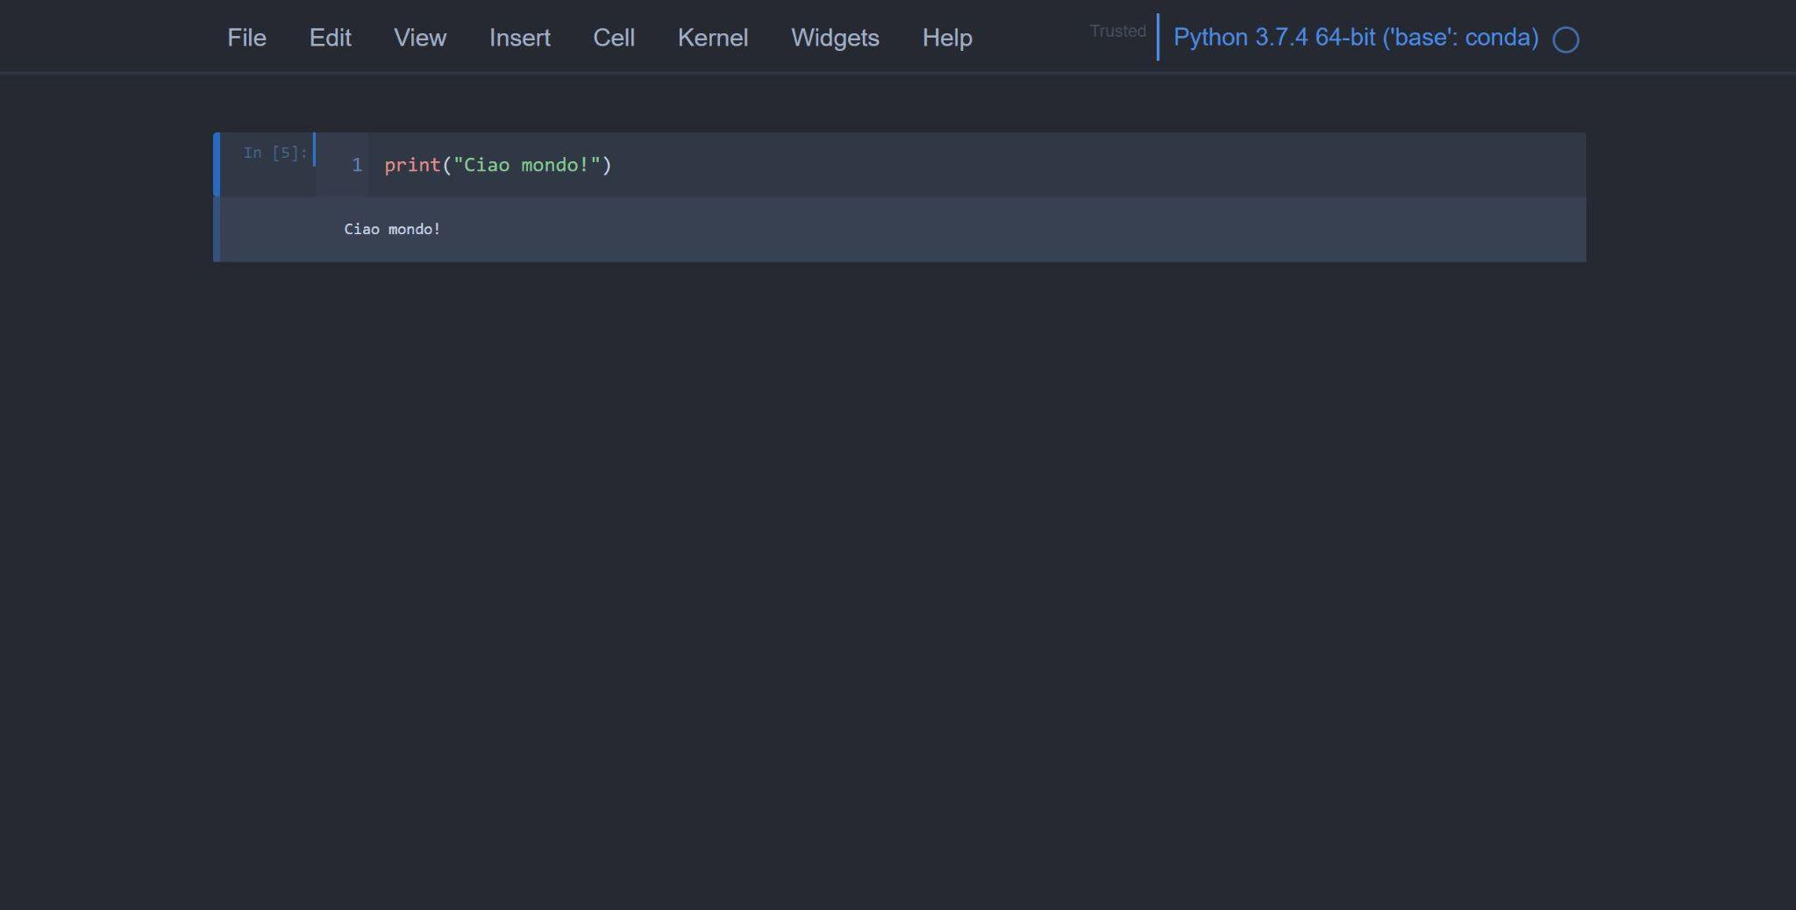
Passeremo da questo
Introduzione al corso

Slide 11
A questo!
Introduzione al corso

Slide 12
Piano d’azione
Step 1 Programmazione con Python
Input e Output
Variabili e Tipi di dati
Le collezioni
I Cicli
Istruzioni Condizionali
Introduzione al corso
Introduzione al Python

Slide 13
Piano d’azione
Step 2 Paradigmi di Programmazione
Programmazione Procedurale
Programmazione Orientata agli Oggetti
Programmazione Funzionale
Introduzione al corso
Introduzione al Python

Slide 14
AI Week
Giorno 1
La Programmazione Informatica
presentato da
Giuseppe Gullo

Slide 15
Cosa è la Programmazione Informatica ?
La programmazione informatica è il processo di progettazione e sviluppo di un programma per computer (software) per risolvere un determinato problema, tramite una sequenza di istruzioni scritte in un linguaggio di programmazione (algoritmo).
La Programmazione Informatica

Slide 16
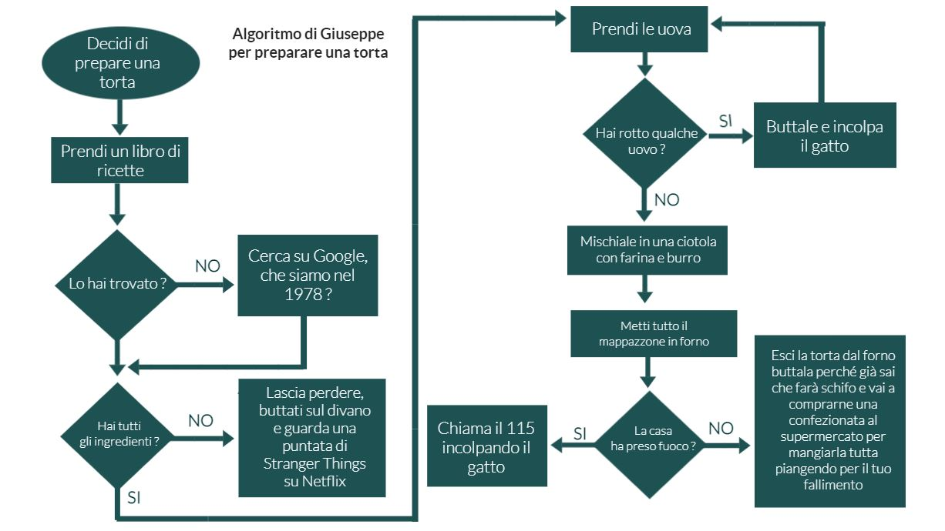
L’algoritmo
La Programmazione Informatica

Slide 17
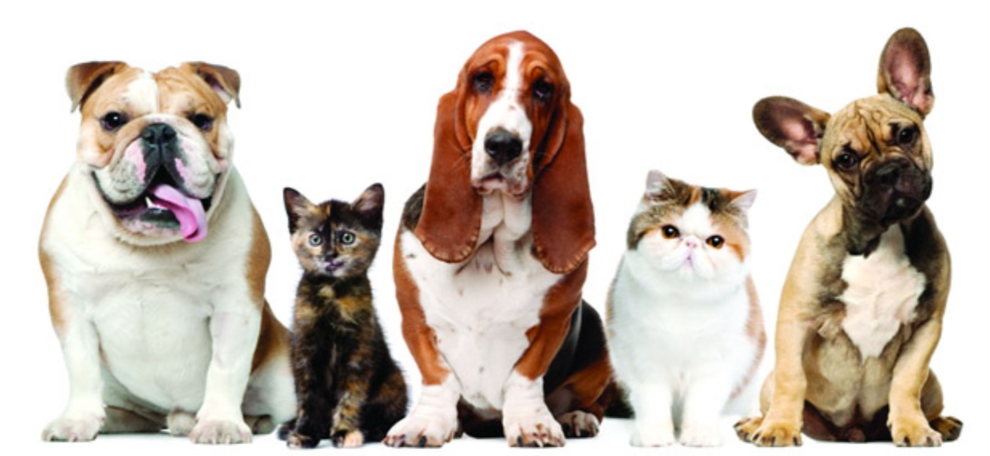
Quanti animali ci sono in questa foto?
La Programmazione Informatica

Slide 18
Contiamoli con un po’ di pseudocodice
c = 0
for each animal in picture:
c = c+1
La Programmazione Informatica

Slide 19
Quanti animali ci sono in questa foto?
c = 0
for each animal in picture:
c = c+1
La Programmazione Informatica

Slide 20
Quanti animali ci sono in questa foto?
c = 0
for each animal in picture:
c = c+1
1
La Programmazione Informatica

Slide 21
Quanti animali ci sono in questa foto?
c = 0
for each animal in picture:
c = c+1
2
La Programmazione Informatica

Slide 22
Quanti animali ci sono in questa foto?
c = 0
for each animal in picture:
c = c+1
3
La Programmazione Informatica

Slide 23
Quanti animali ci sono in questa foto?
c = 0
for each animal in picture:
c = c+1
4
La Programmazione Informatica

Slide 24
Quanti animali ci sono in questa foto?
c = 0
for each animal in picture:
c = c+1
5
La Programmazione Informatica

Slide 25
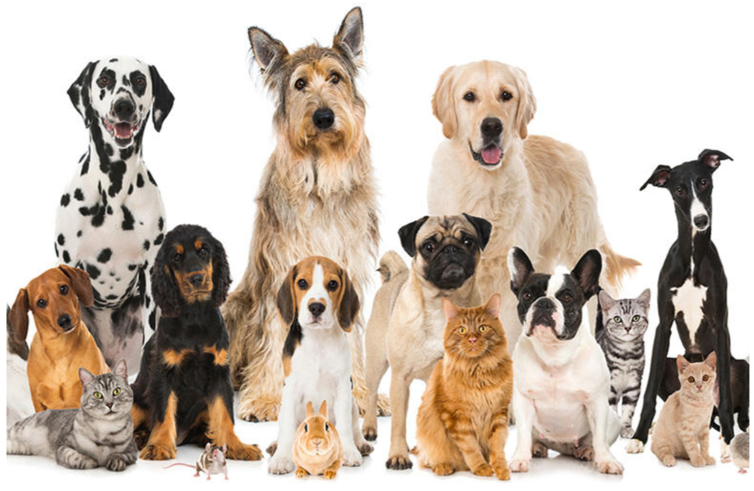
Ora possiamo usare l’algoritmo anche su altre foto
La Programmazione Informatica

Slide 26
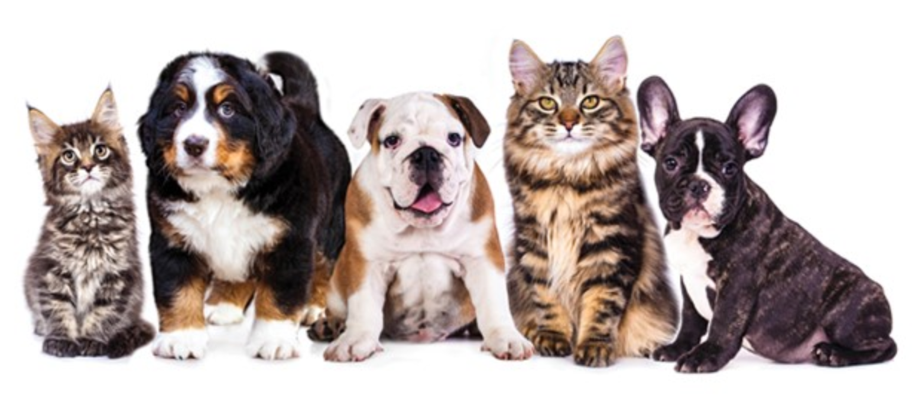
Ora possiamo usare l’algoritmo anche su altre foto
La Programmazione Informatica

Slide 27
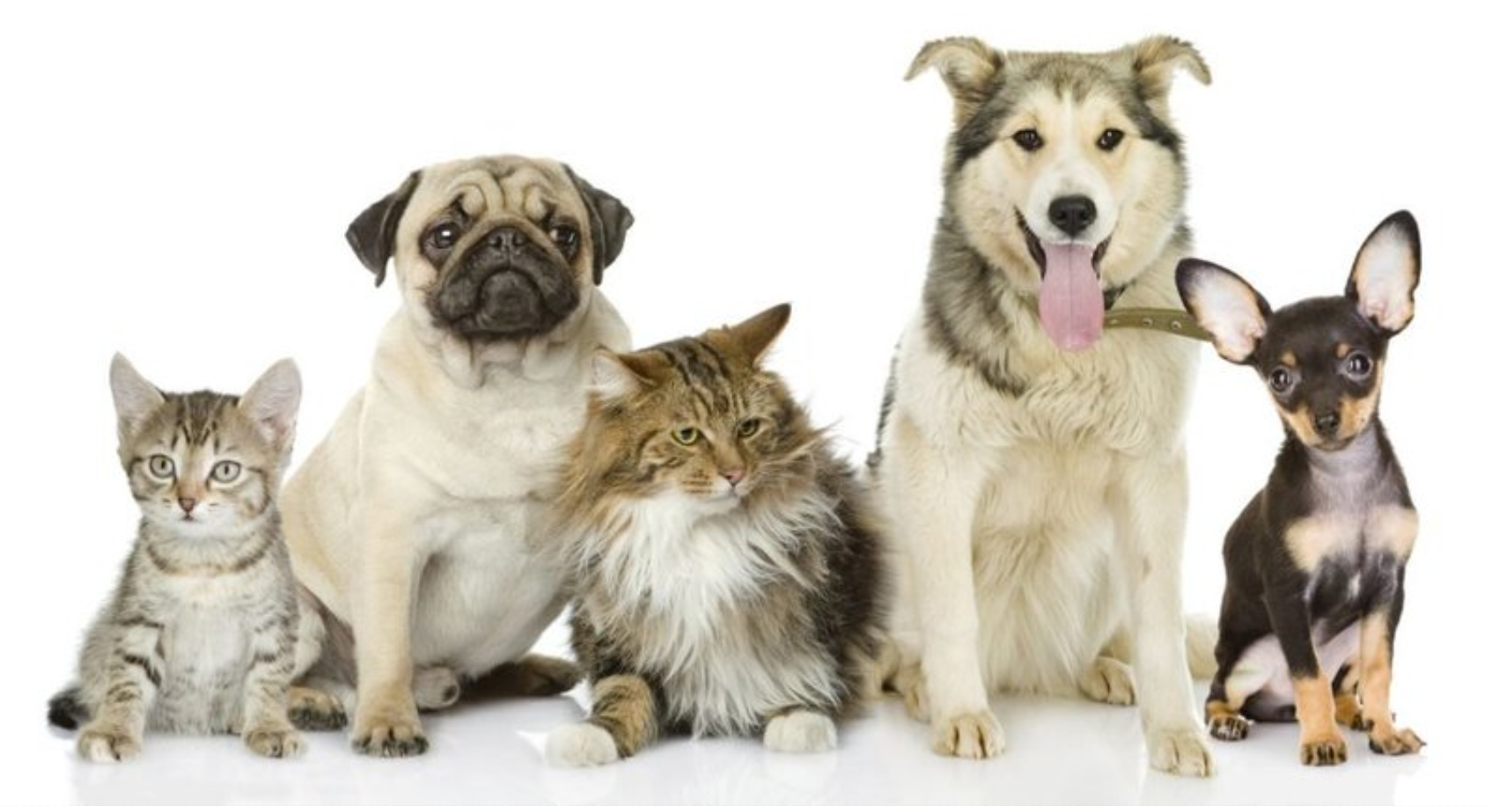
Ora possiamo usare l’algoritmo anche su altre foto
La Programmazione Informatica

Slide 28
Contiamo solo i gatti
c = 0
for each animal in picture:
if animal is cat:
c = c+1
La Programmazione Informatica

Slide 29
Quanti animali ci sono in questa foto?
c = 0
for each animal in picture:
if animal is cat:
c = c+1
0
La Programmazione Informatica

Slide 30
Quanti animali ci sono in questa foto?
c = 0
for each animal in picture:
if animal is cat:
c = c+1
0
La Programmazione Informatica

Slide 31
Quanti animali ci sono in questa foto?
c = 0
for each animal in picture:
if animal is cat:
c = c+1
1
La Programmazione Informatica

Slide 32
Quanti animali ci sono in questa foto?
c = 0
for each animal in picture:
if animal is cat:
c = c+1
1
La Programmazione Informatica

Slide 33
Quanti animali ci sono in questa foto?
c = 0
for each animal in picture:
if animal is cat:
c = c+1
1
La Programmazione Informatica

Slide 34
Quanti animali ci sono in questa foto?
c = 0
for each animal in picture:
if animal is cat:
c = c+1
2
La Programmazione Informatica

Slide 35
Quanti animali ci sono in questa foto?
c = 0
for each animal in picture:
if animal is cat:
c = c+1
2
La Programmazione Informatica

Slide 36

Come sviluppare il pensiero algoritmico
Il pensiero algoritmico è una forma mentis, che si sviluppa solo grazie all’esperienza, quindi devi fare tantissima pratica.
La Programmazione Informatica

Slide 37
AI Week
Giorno 1
Input e Output
presentato da
Giuseppe Gullo

Slide 38

Introduzione al corso

Slide 39
Tipi di Input
Testo inserito da tastiera
Immagini acquisite da webcam
Audio registrato da microfono
Documenti scannerizzati da scanner
Introduzione al corso

Slide 40
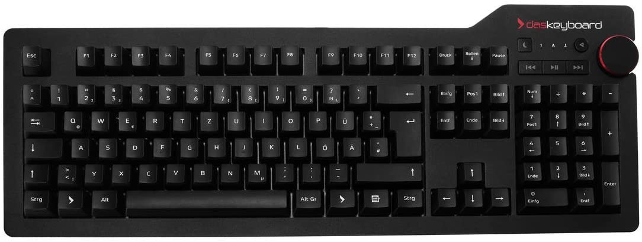
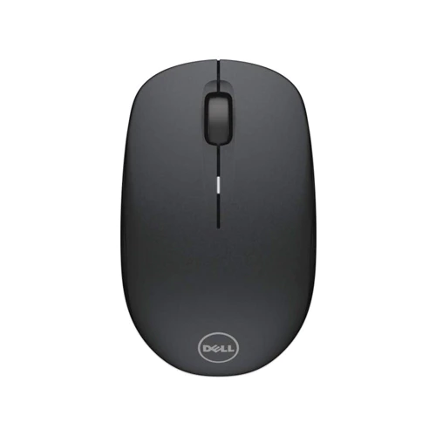
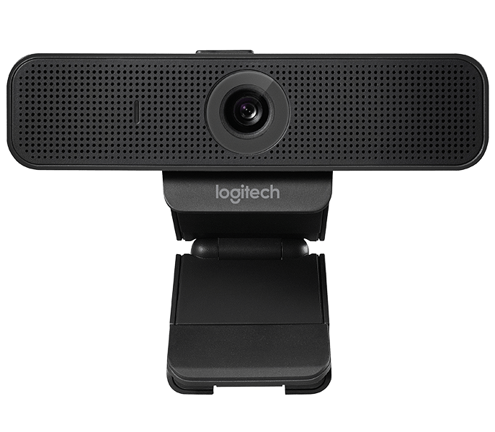
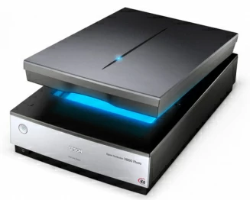
Dispositivi di Input
Introduzione al corso

Slide 41
Dispositivi di Input
Introduzione al corso

Slide 42

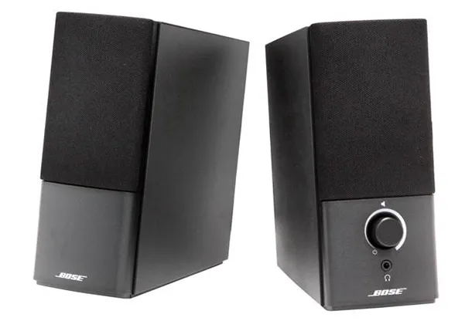
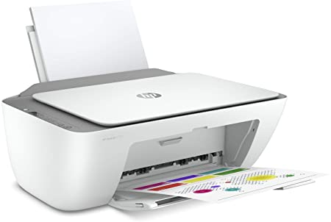
Dispositivi di Output
Introduzione al corso

Slide 43
Dispositivi di Output
Introduzione al corso

Slide 44
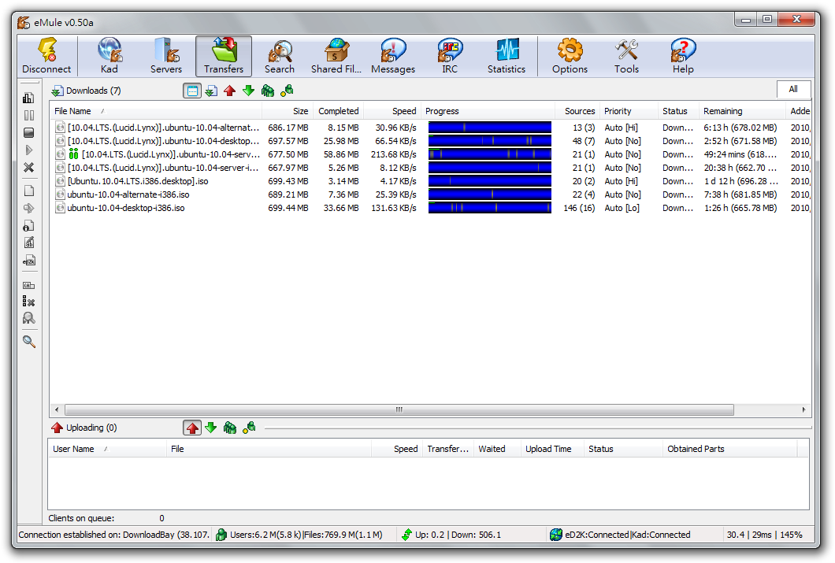
Un Software non è solo una GUI
Introduzione al corso

Slide 45
Un Software non è solo una GUI
Introduzione al corso

Slide 46
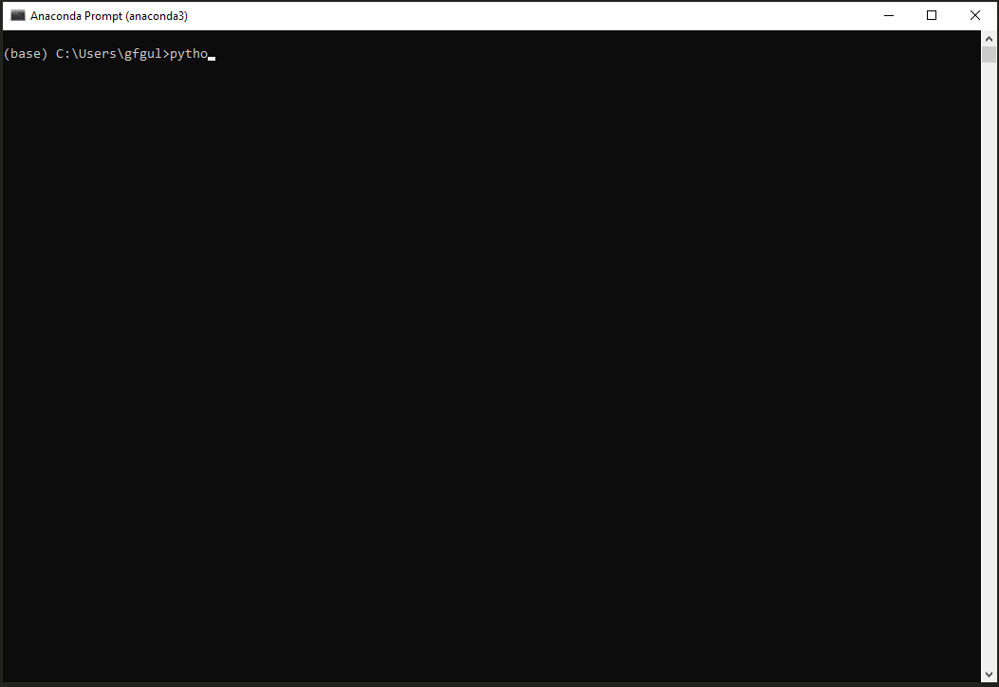
Introduzione al corso

Slide 47
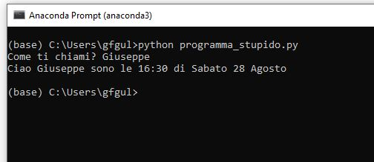
INPUT
OUTPUT
Introduzione al corso

Slide 48
name = input(“Come ti chiami?”)
print(“Ciao “+name)
Introduzione al corso

Slide 49
AI Week
Giorno 1
Variabili e Costanti
presentato da
Giuseppe Gullo

Slide 50
Variabili e costanti sono alias che utilizziamo
per riferirci ad un dato
PI = 3.14 # costante, sempre in maiuscolo
age = 30 # variabile, sempre in minuscolo
Variabili e Costanti

Slide 51
Variabili e costanti sono alias che utilizziamo
per riferirci ad un dato
PI = 3.14 # costante
age = 30 # variabile
ASSEGNAZIONE
Variabili e Costanti

Slide 52
Il dato assegnato ad una variabile può cambiare,
ad una constante no
PI = 3.14 # costante
age = 30 # variabile
age = 31 # SI
PI = 3.14159265 #NO
Variabili e Costanti

Slide 53
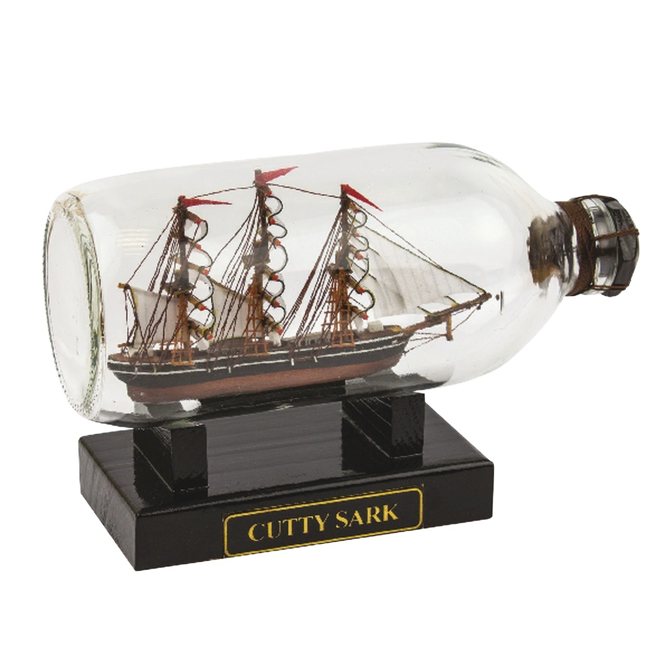
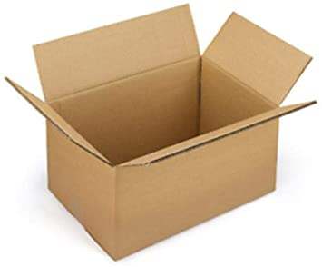
Il dato assegnato ad una variabile può cambiare,
ad una constante no
VARIABILE
COSTANTE
Variabili e Costanti

Slide 54
Nomi di variabili e costanti devono
rispecchiarne il contenuto
PI = 3.14 # costante
age = 30 # variabile
height = 177 # SI
weight = 80.5 # SI
pluto = 177 # PROPRIO NO
paperino = 80.5 # NON CI PENSARE NEANCHE
Variabili e Costanti

Slide 55

Altrimenti….
Variabili e Costanti

Slide 56
Per nomi composti da più parole
usa lo snake case
lastname = “Gullo” # NO
lastName = “Gullo” # NO
last_name = “Gullo” # SI
Variabili e Costanti

Slide 57
AI Week
Giorno 1
I Tipi di Dati
presentato da
Giuseppe Gullo

Slide 58
I Tipi di Dati
NOME | DESCRIZIONE | ESEMPI
int | Numeri interi | 0, 1, 100, 3541, -5
float | Numeri con la virgola | 1.0, 3.14, -12.3456
double | Numeri con la virgola a doppia precisione | 3.141592653589723 -0.000000000000001
char | Singoli caratteri | ‘a’, ‘b’, ‘c’, ‘y’, ‘z’,’.’, ‘ ‘
str | Stringhe (testo) | “Ciao Mondo”, “ProfessioAI Spacca!!!”
bool | Valori booleani | True, False, 0, 1
bytes | Valori binari | 0, 1, 101, 110, 111
I Tipi di Dati

Slide 59
I Tipi di Dati in Python
NOME | DESCRIZIONE | ESEMPI
int | Numeri interi | 0, 1, 100, 3541, -5
float | Numeri con la virgola | 1.0, 3.14, -12.3456
str | Stringhe (testo) | ‘a’, ‘b’, ‘.“, ‘ ‘, Ciao Mondo”, “ProfessionAI Spacca!!!”
bool | Valori booleani | True, False, 0, 1
bytes | Valori binari | 0, 1, 101, 110, 111
I Tipi di Dati

Slide 60
I Tipi di Dati in Python
NOME | DESCRIZIONE | ESEMPI | DIMENSIONE (in bytes)
int | Numeri interi | 0, 1, 100, 3541, -5 | 28
float | Numeri con la virgola | 1.0, 3.14, -12.3456 | 24
str | Stringhe (testo) | ‘a’, ‘b’, ‘.“, ‘ ‘, Ciao Mondo”, “ProfessionAI Spacca!!!” | 50 +1*carattere
bool | Valori booleani | True, False, 0, 1 | 28
bytes | Valori binari | 0, 1, 101, 110, 111 | 34+1*bit
I Tipi di Dati

Slide 61

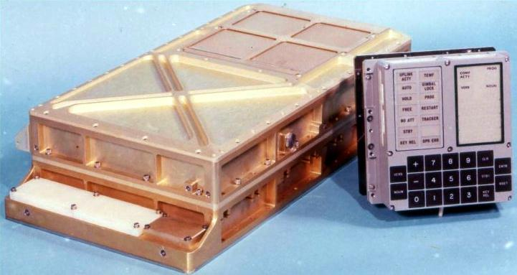
Perché la dimensione dei dati è importante?
AGC
2020 Personal Computer
4 Kb RAM
4 Gb RAM
(1 Gb = 1000000 Kb)
I Tipi di Dati

Slide 62
Perché la dimensione dei dati è importante?
AGC
2020 Personal Computer
4 Kb RAM
4 Gb RAM
(1 Gb = 1000000 Kb)
I Tipi di Dati

Slide 63
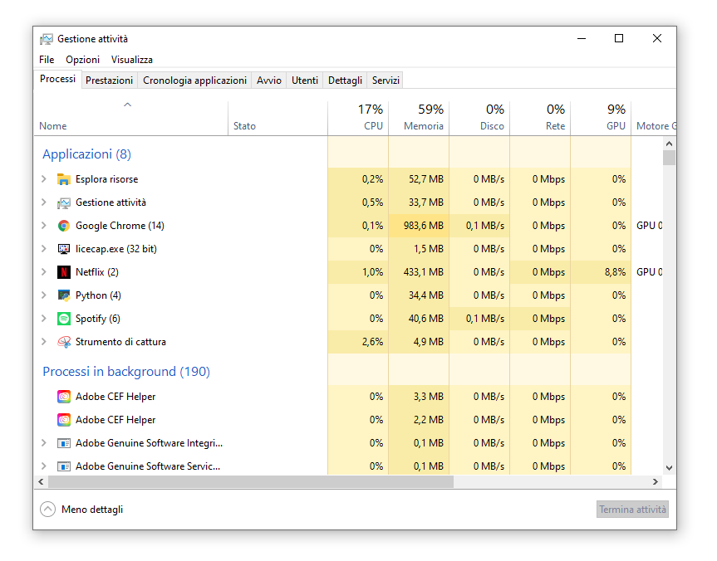
Buona parte della RAM viene utilizzata dal’OS
e da programmi in background
I Tipi di Dati

Slide 64
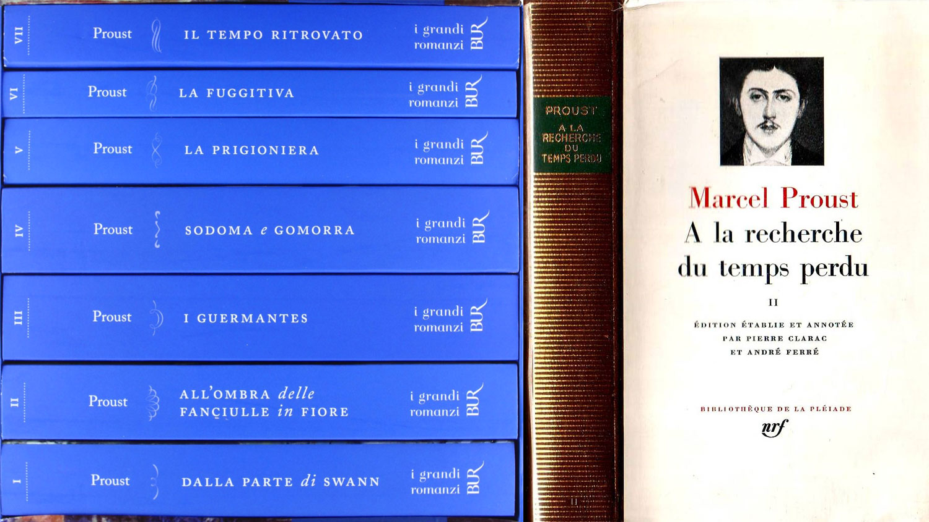
Perché la dimensione dei dati è importante?
Alla Ricerca del Tempo Perduto di Marcel Proust
9609000 caratteri, scritti in 3724 pagine
I Tipi di Dati

Slide 65
Perché la dimensione dei dati è importante?
9609000 caratteri = 50 + 9609000 bytes = 9.60905 Mb
(1 Mb = 0.001 Gb)
I Tipi di Dati

Slide 66

Perché la dimensione dei dati è importante?
10 Milioni di tweet
1 Tweet 255 caratteri
2550000050 bytes (2.55 Gb)
I Tipi di Dati

Slide 67
AI Week
Giorno 1
Il Casting
presentato da
Giuseppe Gullo

Slide 68

Linguaggi di Programmazione tipizzati
Il tipo di una variabile va specificato e una volta definita la variabile potrà contenere solo quel tipo.
int age = 30;
float height = 177.7;
char gender = ‘M’;
il Casting

Slide 69
Linguaggi di Programmazione non tipizzati (o dinamicamente tipizzati)
Il tipo di una variabile non va specificato e una volta definita la variabile potrà contenere qualsiasi tipo.
weight = 80 # int
weight = 80.5 # float
weight = “80.5 Kg” # str
il Casting

Slide 70
Linguaggi di Programmazione non tipizzati (o dinamicamente tipizzati)
Codice più flessibile
Si rischia facilmente di fare disastri
il Casting

Slide 71
Anche lavorando con linguaggi non tipizzati,
utilizza sempre uno stesso tipo per una variabile
weight = 80 # int
weight = 80.5 # float
weight = “80.5 Kg” # str
il Casting

Slide 72
Anche lavorando con linguaggi non tipizzati,
utilizza sempre uno stesso tipo per una variabile
weight_int = 80 # int
weight_float = 80.5 # float
weight_str = “80.5 Kg” # str
il Casting

Slide 73

Tipizzazione debole e tipizzazione forte
Nel caso di tipizzazione debole, il linguaggio di programmazione potrebbe convertire implicitamente il contenuto della variabile da un tipo ad un altro
var weightInt = 80 // int
var weightStr = “80.5 Kg” // str
weightInt + weightStr // “8080.5 Kg”
il Casting

Slide 74
Tipizzazione debole e tipizzazione forte
Nel caso di tipizzazione forte, il tipo di una variabile non viene mai modificato implicitamente, ma questo va fatto in maniera esplicita.
weight_int = 80 # int
weight_str = “80.5 Kg” # str
weight_int + weight_str # TypeError
il Casting

Slide 75
Il Casting
Ci permette di passare da un tipo all’altro
weight = 80
weight_float = float(weight) # 80.0
weight_int = int(weight_float) # 80
il Casting

Slide 76
Il Casting
Ci permette di passare da un tipo all’altro
weight = 80
weight_float = float(weight) # 80.0
weight_str = str(weight_float) # “80.0”
il Casting

Slide 77
AI Week
Giorno 1
Introduzione alle Collezioni
presentato da
Giuseppe Gullo

Slide 78
Cosa sono le Collezioni
Le collezioni sono tipi di dati
che possiamo utilizzare per
raggruppare insieme più dati.
Introduzione alle Collezioni

Slide 79
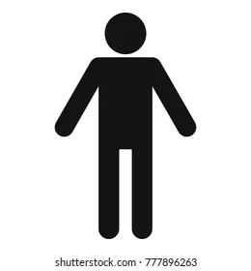
Facciamo un esempio
180
177
171
168
165
Introduzione al Collezioni

Slide 80
Facciamo un esempio
180
177
171
168
165
height_1 = 180
height_2 = 168
height_3 = 177
height_4 = 171
height_5 = 165
Introduzione al Collezioni

Slide 81
Facciamo un esempio
180
177
171
168
165
height_1 = 180
height_2 = 168
height_3 = 177
height_4 = 171
height_5 = 165
Introduzione al Collezioni

Slide 82
Facciamo un esempio
180
177
171
168
165
heights = [180, 168, 177, 171, 165]
Introduzione al Collezioni

Slide 83
Quando usare le collezioni?
Quando il tipo di informazione da immagazzinare
è la stessa
180
177
171
168
165
heights = [180, 168, 177, 171, 165]
Introduzione al Collezioni

Slide 84
Quando usare le collezioni?
Quando il tipo di informazione da immagazzinare è la stessa
emails = [giuseppe@professiona.ai, elontor@profession.ai]
Introduzione al Collezioni

Slide 85
Quando usare le collezioni?
EURISTICA
Se la denominazione di base che vuoi dare alle variabili è la stessa,
allora è molto probabile che tu debba usare una collezione.
Introduzione al Collezioni

Slide 86
Collezioni in Python
Liste
Contengono dati che possono cambiare (mutabile)
heights = [180, 168, 177, 171, 165]
Introduzione al Collezioni

Slide 87
Collezioni in Python
Tuple
Contengono dati che non possono cambiare (immutabile)
heights = (180, 168, 177, 171, 165)
Introduzione al Collezioni

Slide 88
Collezioni in Python
Set
Contengono dati unici non ordinati
(ordinati secondo una funzione di hashing)
names = {"Antonio", "Giuseppe","Giuseppe"}
print(names) # {“Antonio”, “Giuseppe”}
Introduzione al Collezioni

Slide 89
Collezioni in Python
Dizionari
Contengono dati in formato chiave-valore
shopping_list = {“latte”:5, “tofu”:2, “cereali”:3}
Introduzione al Collezioni

Slide 90
Collezioni in Python
Dizionari
Contengono dati in formato chiave-valore
shopping_list = {“latte”:5, “tofu”:2, “cereali”:3}
CHIAVE
CHIAVE
CHIAVE
Introduzione al Collezioni

Slide 91
Collezioni in Python
Dizionari
Contengono dati in formato chiave-valore
shopping_list = {“latte”:5, “tofu”:2, “cereali”:3}
VALORE
VALORE
VALORE
Introduzione al Collezioni

